Slide 1

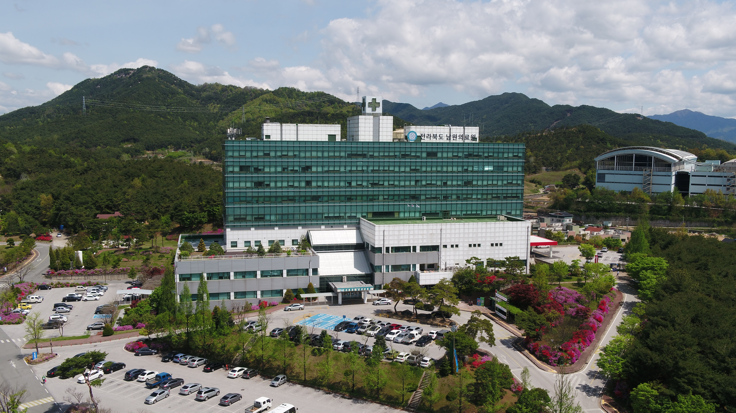
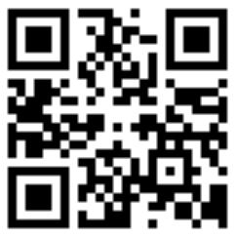

의약품부작용 피해구제 사례
약제과장 이경옥
관립 전주자혜의원 남원출장소
- since1921
전라북도 남원의료원
JEOLLABUK-DO NAMWON MEDICAL CENTER
https://www.namwonmed.or.kr

Slide 2
목록
의약품 부작용 피해구제 사업
2022년 하반기 의약품 부작용 피해구제 사례
의약품 부작용 모니터링 체계

Slide 3
의약품 부작용 피해구제 사업
식품의약품안전처 주관, 한국의약품안전관리원 운영(신청접수, 평가.심의, 지급여부 결정)
정상적인 의약품 사용에도 불구하고 의약품 부작용으로 사망, 장애, 질병 피해를 입은 유족 및 환자에게 사망일시보상금, 장애일시보상금, 진료비(입원치료 비용이 30만원 이상일 경우) 및 장례비를 지급하는 사업(재원-의약품 제조 및 수입업자, 의약품 품목허가를 받은 자 부담)

Slide 4
2022년 하반기 의약품 부작용 피해구제 사례
사망일시보상금 및 장례비 지급 사례
  아나필락시스성 쇼크 의심 부작용 사례
    초기임상증상 : 피부증상(두드러기, 혈관부종, 홍조 등), 심혈관증상(저혈압, 의식저하 등), 호흡기증상(후두부종, 호흡곤란 등), 소화기증상(구토, 복통, 설사 등)
    의심 의약품 : 세파클러수화물(cefaclor hydrate, 세파클러수화물캡슐 250mg, 바이클러서방정375mg), 아목시실린+클라불란산칼륨(amoxicillin + potassium clavulanate, 오구멘틴정625mg, 애니크라네오시럽-원외, 티라목스0.6, 1.2g주), 이오버솔(ioversol,X선 조영제), 세프트리악손나트륨수화물(ceftriaxone sodium hydrate, 트리악손주사0.5, 1, 2g)

Slide 5
2022년 하반기 의약품 부작용 피해구제 사례
사망일시보상금 및 장례비 지급 사례
  독성표피괴사용해 의심 부작용 사례
    초기임상증상 : 발열, 권태감, 발진, 눈 결막 충혈, 입안 점막 수포 발생 및 벗겨짐, 발열, 인후통, 피부열감, 소양감, 전신 발진, 통증성 수포, 니콜스키 징후(피부.점막 염증, 체표면적의 30% 이상을 침범한 경우)
    의심 의약품 : 메게스트롤아세테이트(megestrol acetate, 메게롤현탁액 0.8g/20mL), 세프트리악손나트륨수화물(ceftriaxone sodium hydrate, 트리악손주사0.5, 1, 2g), 클로피도그렐황산염(clopidogrel bisulfate, 클로빅스정 97.875mg) - 아토르바스타틴칼슘삼수화물(atorvastatin calcium trihydrate, 리피토정10, 20, 40, 80mg) - 란소프라졸(lansoprazole, 란스탑캡슐15, 30mg-원외), 피페라실린나트륨+타조박탐나륨(piperacillin sodium+tazobactam sodium, 타조페란주4.5g) - 쿠에티아핀푸마르산염(quetiapine fumarate, 큐로켈정12.5mg, 쿠아핀정25, 100mg, 쎄로켈서방정200mg)

Slide 6
2022년 하반기 의약품 부작용 피해구제 사례
사망일시보상금 및 장례비 지급 사례
  의심 의약품 알로푸리놀(allopurinol, 자이로릭정100mg) 부작용 사례
    드레스증후군 의심 부작용 사례 : 초기임상증상은 발열, 전신피부 홍조, 입술 발진, 총빌리루빈 상승, 급성 신부전, 피부발진, 38℃ 이상의 고열, 얼굴 부종, 림프절 비대(약물 알레르기나 특이체질 등과는 달리 약을 복용하고 2주~8주 후에 발생, 약물을 중단한 이후에도 수개월 동안 호전과 악화를 반복)
    스티븐스-존슨 증후군 의심 부작용 사례 : 초기임상증상은 발열, 권태감, 발진, 눈 결막 충혈, 입안 점막 수포 발생 및 벗겨짐, 발열, 인후통, 피부열감, 소양감, 전신 발진, 통증성 수포, 니콜스키 징후(피부.점막 염증, 체표면적의 10% 이하를 침범한 경우)

Slide 7
2022년 하반기 의약품 부작용 피해구제 사례
장애일시보상금 지급 사례
  의심 의약품 -> 의심 부작용
    에탐부톨(ethambutol HCl, 탐부톨정400mg) - 이소니아지드(isoniazid, 유한짓정100mg) -> 독성 시신경 병증에 의한 눈의 장애
    반코마이신염산염(vancomycin HCl, 반코진캡슐125, 250mg, 반코마이신염산염주0.5, 1g) -> 아나필락시스성 쇼크에 의한 사지마비의 장애
    히드록시클로로퀸황산염(hydroxychloroquine sulfate, 할록신정200mg-원외) -> 망막 병증에 의한 눈의 장애

Slide 8
2022년 하반기 의약품 부작용 피해구제 사례
진료비 지급 사례
  스티븐스-존슨 증후군 의심 부작용 사례
    의심의약품
      설파메톡사졸+트리메토프림(sulfamethoxazole+trimethoprim, 셉트린정) - 이소니아지드(isoniazid, 유한짓정100mg)
      알로푸리놀(allopurinol, 자이로릭정100mg)
      라모트리진(lamotrigine, 라모스탈정50, 100mg, 라믹탈정25mg-원외)
      세레콕시브(celecoxib, 콕스케어캡슐200mg) - 세프트리악손나트륨수화물(ceftriaxone sodium hydrate, 트리악손주사0.5, 1, 2g)
      세프트리악손나트륨수화물(ceftriaxone sodium hydrate, 트리악손주사0.5, 1, 2g) - 클린다마이신포스페이트(clindamycin phosphate, 훌그램600mg주사)
      세프디토렌 피복실(cefditoren pivoxil) - 아지트로마이신(azithromycin, 지스로맥스주사500mg, 정250mg, 건조시럽0.6g/15mL-원외)
      카르바마제핀(carbamazepine, 카마제핀정200mg, 카마제핀씨알정200mg)
      덱시부프로펜(dexibuprofen, 애니펜정300, 150mg)

Slide 9
2022년 하반기 의약품 부작용 피해구제 사례
진료비 지급 사례
  아나필락시스성 쇼크 의심 부작용 사례
    의심의약품
      이오헥솔(iohexol, X선 조영제)
      아목시실린+클라불란산칼륨(amoxicillin + potassium clavulanate, 오구멘틴정625mg, 애니크라네오시럽-원외, 티라목스0.6, 1.2g주)
      세파졸린나트륨(cefazolin sodium, 세파졸린주1g)
      세프부페라존이수화물(cefbuperazone dihydrate)
      이오버솔(ioversol, X선 조영제)
      트라마돌염산염(tramadol HCL, 트리돌서방정0.1g, 트리돌주50, 100mg)
      에페리손염산염(eperisone HCL, 에페리날서방정75mg)
      도타/메글루민/산화가돌리늄(DOTA/meglumine/gadolinium oxide)
      이오메프롤(iomeprol, X선 조영제)
      반코마이신염산염(vancomycin HCl, 반코진캡슐125, 250mg, 반코마이신염산염주0.5, 1g)

Slide 10
2022년 하반기 의약품 부작용 피해구제 사례
진료비 지급 사례
  드레스증후군 의심 부작용 사례
    의심의약품
      옥스카르바제핀(oxcarbazepine, 옥사제핀정300, 600mg)
      라모트리진(lamotrigine, 라모스탈정50, 100mg, 라믹탈정25mg-원외)
      카르바마제핀(carbamazepine, 카마제핀정200mg, 카마제핀씨알정200mg)
      알로푸리놀(allopurinol, 자이로릭정100mg)

Slide 11
2022년 하반기 의약품 부작용 피해구제 사례
진료비 지급 사례
  약물 발진 의심 부작용 사례
    의심의약품
      미노사이클린염산염(minocycline HCl)
      라모트리진(lamotrigine, 라모스탈정50, 100mg, 라믹탈정25mg-원외)
      알로푸리놀(allopurinol, 자이로릭정100mg)
      세레콕시브(celecoxib, 콕스케어캡슐200mg)
      디프테리아톡소이드(균주명:Mass8주)/불활화백일해균선모적혈구응집소(균주명:Tohama주, 1상)/파상풍톡소이드(균주명:Massachusetts주)/백일해톡소이드(균주명:Tohama주, 1상)/불활화백일해균69kDa외막단백질(균주명:Tohama주, 1상)

Slide 12
2022년 하반기 의약품 부작용 피해구제 사례
진료비 지급 사례
  독성표피괴사용해 의심 부작용 사례
    의심의약품
      데플라자코트(deflazacort micronized)
      메게스트롤아세테이트(megestrol acetate, 메게롤현탁액 0.8g/20mL)
      덱시부프로펜(dexibuprofen, 애니펜정300, 150mg)
      카르바마제핀(carbamazepine, 카마제핀정200mg, 카마제핀씨알정200mg) - 레비티라세탐(levetiracetam, 레비에필정1g, 큐팜정0.5g)
      클로피도그렐황산염(clopidogrel bisulfate, 클로빅스정 97.875mg) - 아토르바스타틴칼슘삼수화물(atorvastatin calcium trihydrate, 리피토정10, 20, 40, 80mg) - 란소프라졸(lansoprazole, 란스탑캡슐15, 30mg-원외)
      목시플록사신염산염(moxifloxacin HCL, 아벨록스정, 주400mg) - 이소니아지드(isoniazid, 유한짓정100mg) - 에탐부톨염산염(ethambutol HCL, 탐부톨정400mg)
      피페라실린나트륨+타조박탐나트륨(piperacillin sodium+tazobactam sodium, 타조페란주4.5g) - 쿠에티아핀푸마르산염(quetiapine fumarate, 큐로켈정12.5mg, 쿠아핀정25, 100mg, 쎄로켈서방정200mg)
      알로푸리놀(allopurinol, 자이로릭정100mg)
      로사르탄칼륨/클로르탈리돈/암로디핀캄실산염(losartan potassium/chlorthalidone/amlodipine camsylate)

Slide 13
2022년 하반기 의약품 부작용 피해구제 사례
진료비 지급 사례
  의심 의약품 -> 의심 부작용
    아목시실린+클라불란산칼륨(amoxicillin + potassium clavulanate, 오구멘틴정625mg, 애니크라네오시럽-원외, 티라목스0.6, 1.2g주) -> 장염
    메티마졸(methimazole, 메티마졸정5mg) -> 무과립구증
    정제 불활화 인플루엔자 바이러스항원 B형 [B/Phuket/3073/2013 - like strain (B/Phuket/3073/2013, wild type)]/정제불활화인플루엔자바이러스항원B형[B/Austria/1359417/2021 - like strain (B/Michigan/01/2021, wild type)]/정제불활화인플루엔자바이러스항원A형[A/Darwin/9/2021 (H3N2)- like strain (A/Darwin/9/2021,IVR-228)]/정제불활화인플루엔자바이러스항원A형[A/Victoria/2570/2019(H1N1)pdm09 - like strain(A/Victoria/2570/2019, IVR-215)] -> 길랭-바레 증후군

Slide 14
2022년 하반기 의약품 부작용 피해구제 사례
진료비 지급 사례
  의심 의약품 -> 의심 부작용
    디프테리아톡소이드(균주명:Mass8주)/불활화백일해균선모적혈구응집소(균주명:Tohama주, 1상)/파상풍톡소이드(균주명:Massachusetts주)/백일해톡소이드(균주명:Tohama주, 1상)/불활화백일해균69kDa외막단백질(균주명:Tohama주, 1상) -> 발열
    독시사이클린수화물(doxycycline hydrate, 독시사이클린정100mg) -> 약물 과민성
    비사코딜+도쿠세이트나트륨(bisacodyl +docusate sodium) -> 실신
    정제폐렴구균폴리사카라이드(pneumococcal 13 valent conjugate vaccine, 프리베나13주) -> 연조직염
    나프록센나트륨(naproxen sodium, 아나프록스정275mg, 낙센에프정500mg-원외) -> 위장관 출혈
    클레부딘(clevudine) -> 근병증

Slide 15
2022년 하반기 의약품 부작용 피해구제 사례
진료비 지급 사례
  의심 의약품 -> 의심 부작용
    정제불활화인플루엔자바이러스표면항원A형[A/Guangdong-Maonan/SWL1536/2019,CNIC-1909(H1N1)]/정제불활화인플루엔자바이러스표면항원A형[A/HongKong/2671/2019,NIB-121(H3N2)]/정제불활화 인플루엔자바이러스표면항원B형[B/Phuket/3073/2013]/정제불활화인플루엔자바이러스표면항원B형[B/Washington/02/2019] -> 예방접종 후 이상반응
    약독홍역생바이러스(Enders'Edmonston주)/약독풍진생바이러스(Wistar RA27/3주)/약독유행성이하선염생바이러스[Jeryl Lynn(B Level)주](엠엠알II) -> 무균 수막염
    멜록시캄(meloxicam, 모빅캡슐7.5-원외) -> 십이지장 궤양 천공
    무수황산나트륨/무수황산마그네슘/시메티콘/황산칼륨(anhydrous sodium sulfate/anhydrous magnesium sulfate/simethicone/potassium sulfate, 오라팡정) -> 저나트륨혈증
    덱시부프로펜(dexibuprofen, 애니펜정300, 150mg) -> 위장관 출혈

Slide 16
의약품 부작용 모니터링 체계
의약품 부작용 발견 및 보고
  해당진료과장, 약제과 간사, 지역의약품안전센터(한국의약품안전관리원) 보고(긴급을 요하거나 중대한 부작용인 경우 원장 및 식품의약품안전처에 즉시 보고)
  의료정보시스템 화면 약물 유해 클릭 등록 보고(기 등록 환자 색상 빨강색, 클릭-내용 확인-공유), 약물이상사례보고서 양식 보고
평가:인과성, 중증도 등(지역의약품안전센터)
평가 및 분석 결과, 교육 및 개선 활동 약사심의위원회를 통해 경영진에 보고, 회의 공개로 관련 직원 공유

